Slide 1
老師：唐柏屹
Python基礎與程式應用專題
比對標的(名稱或網址)在Google搜尋中的排名並提出關聯關鍵字建議
10g20191211_27_林聰義

Slide 2
Python基礎與程式應用專題
比對標的(名稱或網址)在Google搜尋中的排名並提出關聯關鍵字建議
緣起：
行銷人員希望知道消費大眾及目標客群的想法，隨著智慧型手機的及數位通訊的普及，現代人有任何的疑難雜症都是【Google】一下，除了Goole Ads閞鍵字廣告外，公司或相關的event在Google搜尋自然排序的能見度是很多行銷人員關注的事情。因此想應用Python基礎課程所學，擷取Google搜尋結果資料，讓使用者能輕鬆掌握Google自然排序的名次，並提供相關關鍵字的建議。

Slide 3
Python基礎與程式應用專題
比對標的(名稱或網址)在Google搜尋中的排名並提出關聯關鍵字建議
程式規劃：
輸入：
1. 比對標的名稱或網址（ex：台積電 或 www.tsmc.com ）。
2. 關鍵字。
輸出：
1. 比對標的在Google搜尋指定關鍵字的自然排序名次。
2. 建議相關聯的關鍵字。

Slide 4
Python基礎與程式應用專題
比對標的(名稱或網址)在Google搜尋中的排名並提出關聯關鍵字建議
程式流程：
資料輸入
擷取Google搜尋資料10頁
產出排序名次
輸出建議關鍵字
分析關鍵字
擷取網址的meta Keywrod資料，有效資料10筆

Slide 5
Python基礎與程式應用專題
比對標的(名稱或網址)在Google搜尋中的排名並提出關聯關鍵字建議
程式重點說明: Google搜尋網路資料擷取
Google查詢參數 q:＂關鍵字" , start : 開始筆數(0)第一頁, (10)第二頁...
利用chrome開發者工具，找到自然排序的class.select。
以BeautifulSoup套件，定位並擷取網頁資料。
以字串比對找出標的在關鍵字串列的位置，得到名次。

Slide 6
Python基礎與程式應用專題
比對標的(名稱或網址)在Google搜尋中的排名並提出關聯關鍵字建議
程式重點說明: 關聯關鍵字擷取
處理連結為檔案造成延遲和內容亂碼的問題。(requests.head(“Content-Type”))
處理各網站requests資料的編碼問題(中文亂碼)。
以try: except: 處理requests可能造成的錯誤。
以BS.find定位找到keywords值。
處理關鍵字串列(分隔符號)。
Pandas接手依關鍵字出現次數降冪排序。

Slide 7
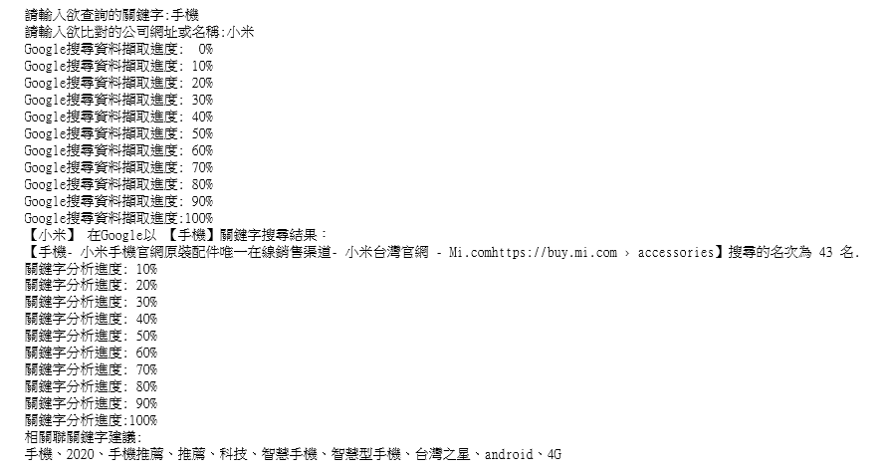
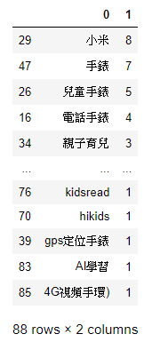
Python基礎與程式應用專題
比對標的(名稱或網址)在Google搜尋中的排名並提出關聯關鍵字建議
執行結果：
關鍵字DataFrame

Slide 8
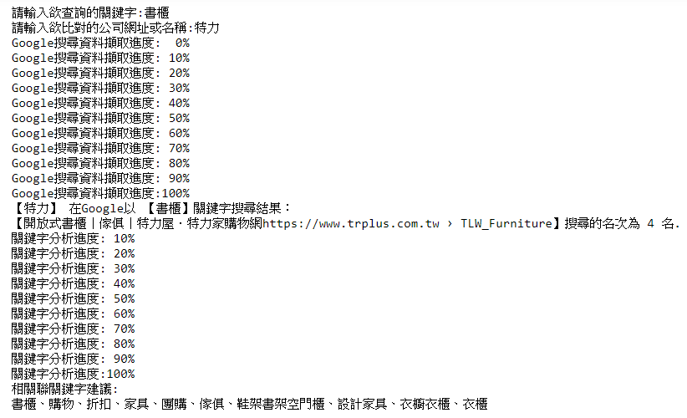
Python基礎與程式應用專題
比對標的(名稱或網址)在Google搜尋中的排名並提出關聯關鍵字建議
執行結果：

